Slide 1
Angewandte Informatik
Schuljahr 2016/17

Slide 2
Inhalt
Geschichte der Informatik
Grundlagen der Informatik
Hardware-Architektur

Slide 3
Abschnitt 1
Geschichte der Informatik
Grundlagen der Informatik
Hardware-Architektur

Slide 4
Der Computer
Computer
Wörtliche Bedeutung:
lat. co/com (Vorsilbe) zusammen
lat. putare glauben, schätzen, rechnen
→ computare „zusammenrechnen“
Gründe für den rasanten Erfolg d.Computers
Schnelligkeit
Genauigkeit
Vielseitigkeit (Programmierbarkeit)
Speicherung großer Datenmengen

Slide 5
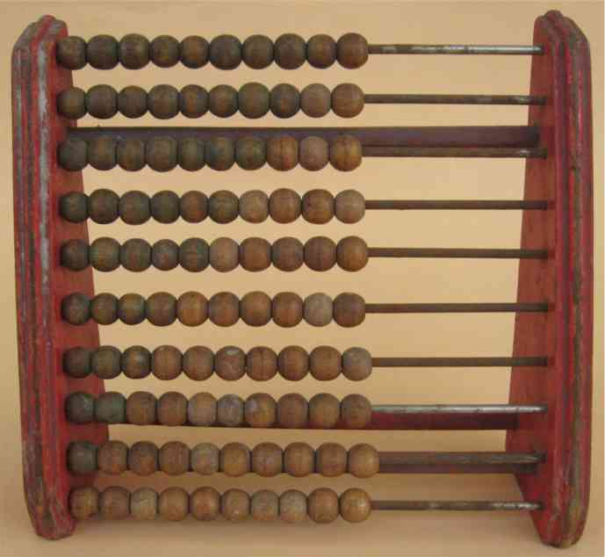
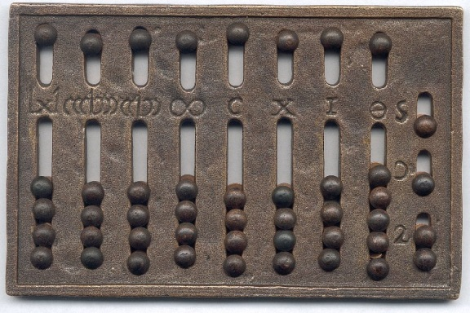
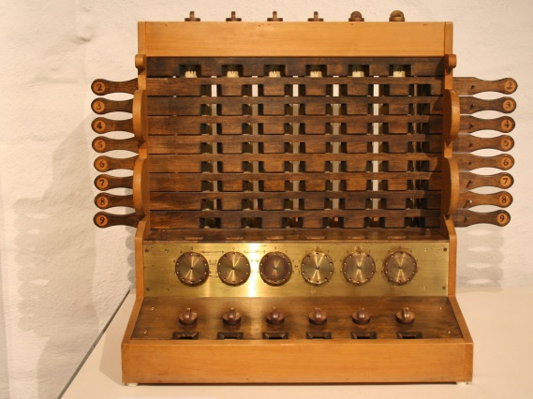
Vorgeschichte der EDV
Ca. 5000 v. Chr.: Rechnen mit Fingern (lat. Digitus)
Ca. 1100 v. Chr.: Abakus
auf Drähte gefädelte Kugeln
Grundrechnungsarten, Wurzel
Ca. 500: Einführung der „0“ in einem indischen Stellenwertsystem
12.Jhdt.: Indisch-Arabisches Zahlensystem löst die römischen Zahlen ab.
1623: Rechenuhr v. Wilhelm SCHICKARDT
Dt. Astronom, Geodät u. Mathematiker
Berechnete Mond- u. Meteorbahnen
Zeitgenosse von Johannes Kepler
Notes:
15.09.08

Slide 6
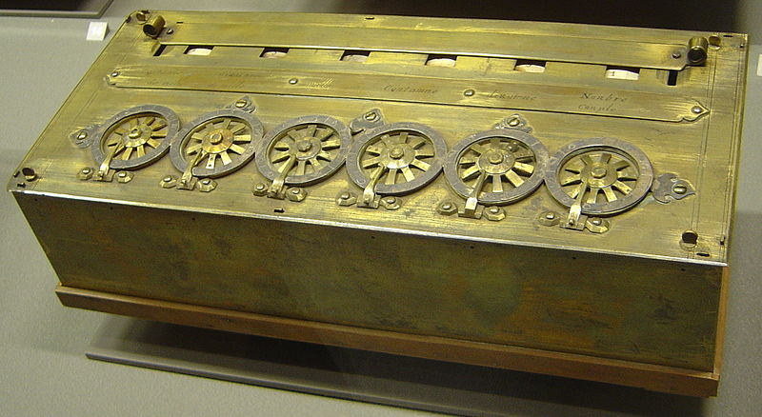
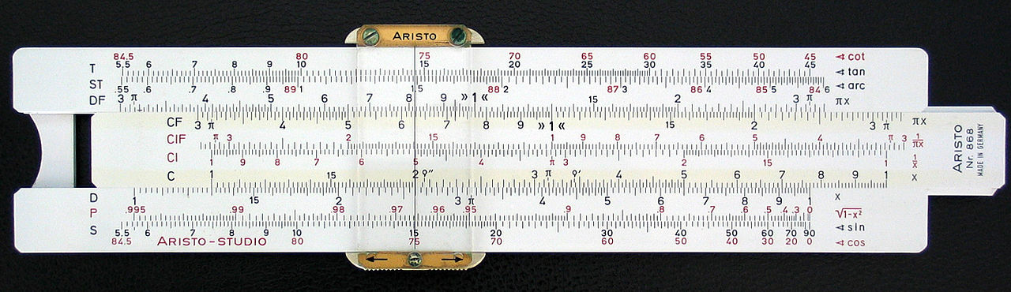
Vorgeschichte der EDV
1642: Vollautomatischer Addierer von Blaise PASCAL
Franz. Philosoph u. Mathematiker (1623-1662)
Ähnliches Konzept wie Schickhardt Rechenuhr
1650: Rechenschieber von Seth PATRIDGE
Basierend auf Arbeiten von Lord NAPIER (Schott. Mathem. um 1600)
Rechenschieber in der „heutigen“ Form mit logarithmischer Skala
Umgang mit Rechenschiebern wurde bis 1975(!) an Schulen gelehrt
Notes:
15.09.08

Slide 7
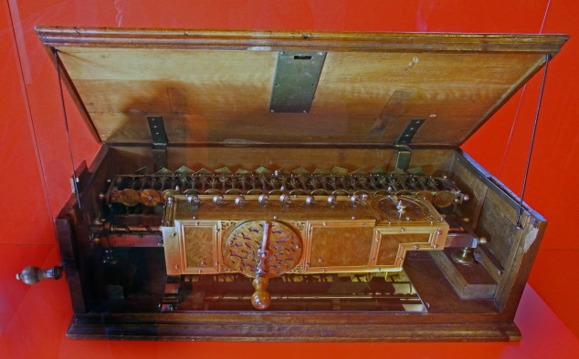
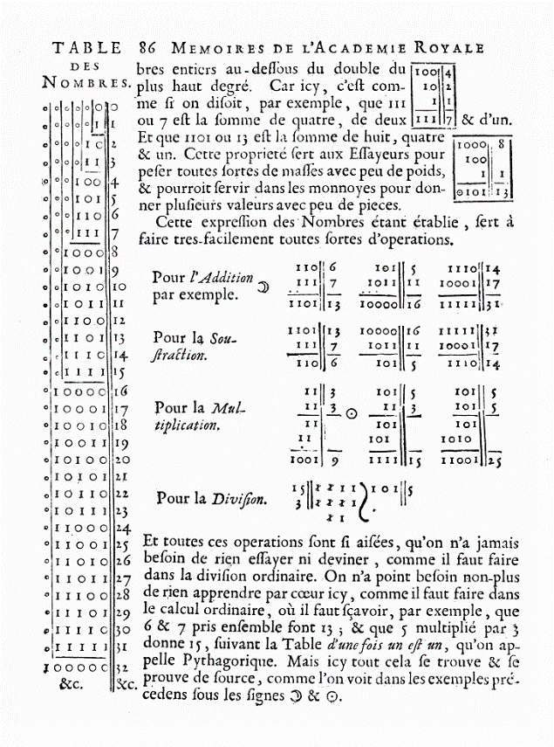
Vorgeschichte der EDV
1676: Rechenmaschine v. Gottfried Wilhelm LEIBNIZ
Dt. Philosoph, Mathematiker (1646-1716)
Multiplikationsmaschine
Enorme Mechanische Präzision
Konnte erst ab 19 Jhd. wirklich zuverlässig nach gebaut werden
Über 200 Jahre galt sie als Basistechnik
1703: Binäres Zahlensystem
von Gottfried Wilhelm LEIBNIZ
Leibniz hat das binäre Zahlensystem entwickelt
Alle Grundrechnungsarten dargestellt
Dieses ist in der identen Form heute Grundlage für alle digitalen Rechen- anlagen

Slide 8
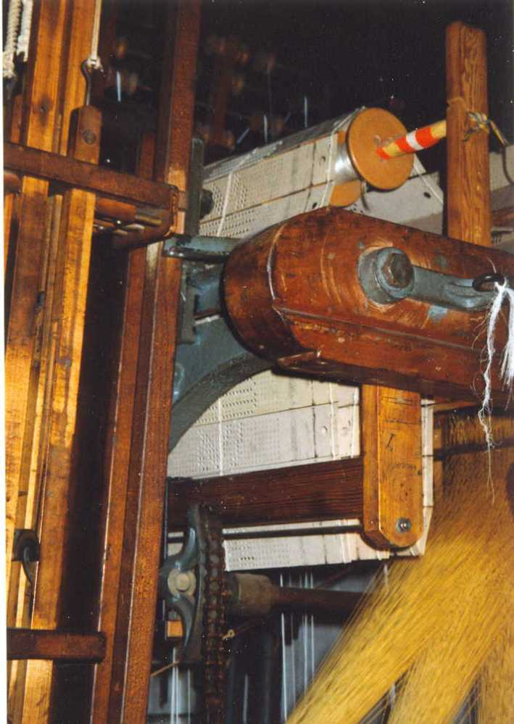
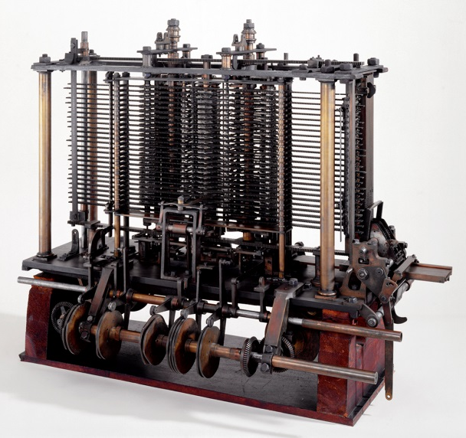
Vorgeschichte der EDV
1808: Lochkartensystem v. Joseph-Marie JACQUARD
Franz. Erfinder (1752-1834)
Zur Steuerung von Maschinen (haupts. Webstühlen) benötigte man eine Art Speicher (z.B. für Webmuster)
Dieser wurde von Jacquard in Form von Lochkarten zu einer ausgereiften Technik entwickelt.
Entscheidender Beitrag zur industriellen Revolution und der späteren Digitaltechnik
1837: Analytical Engine von Charles BABBAGE
Engl. Mathematiker, Philosoph und Erfinder (1791-1871)
Verbindung d. bisherigen Rechenmaschinen mit der Lochkartentechnik
Wurde aufgrund unzureichender techn. Möglichkeiten nie fertig gebaut

Slide 9
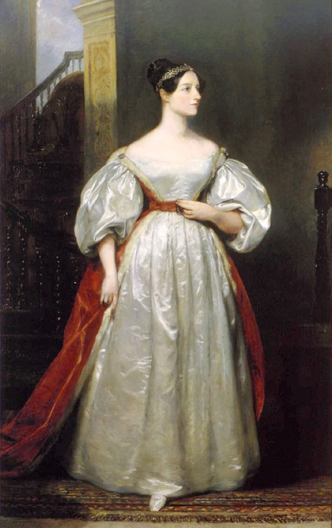
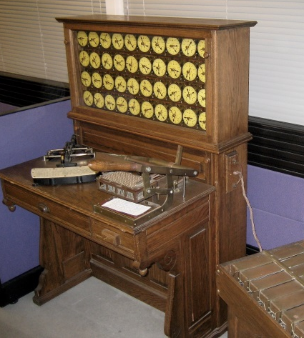
Vorgeschichte der EDV
1842: Erste Programmiererin Augusta Ada LOVELACE
Engl. Mathematikerin (1815-1852)
Mitarbeiterin von Charles Babbage
Entwickelt erste algorithmische Programme
Schrieb das erste Programm für Babbage‘s Analytical Machine
Eingabe – Verarbeitung – Ausgabe
Steuerstrukturen: Sprungbefehle, Schleifen, Prozeduren, etc.
Gilt als erste Programmiererin der Welt (ihr zu Ehren ist die Programmiersprache ADA benannt)
1890: Lochkartenmaschine von Hermann HOLLERITH
Amerik. Unternehmer u. Ingenieur (1860-1929)
Nutzte Lochkarten zur Steuerung von Maschinen
Entwickelte Zähl- u. Sortiermaschine f. Volkszählung
Gründete 1896 Tabulating Machine (die 1910 zur Firma International Business Machines (IBM) wurde)

Slide 10
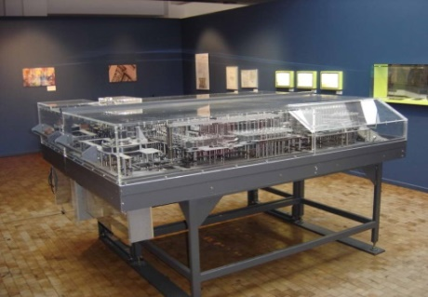
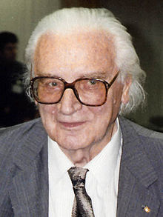
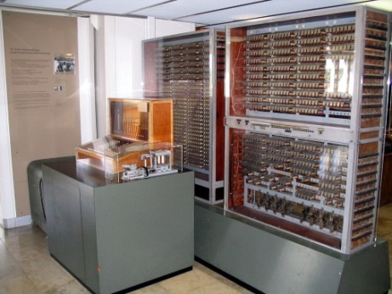
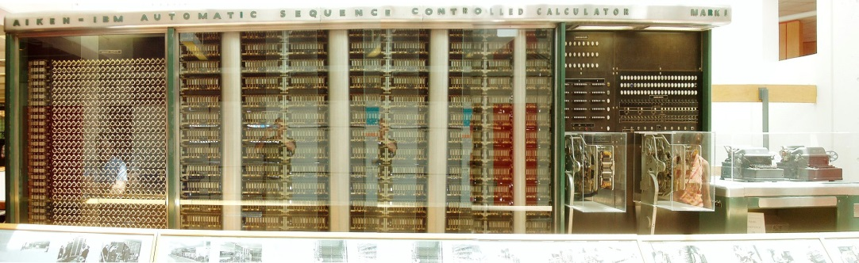
0. Generation (1936-1945)
Technologie: Elektromechanik, Relais
1936: Z1 von Konrad ZUSE (1910-1995)
Programmgesteuerte Rechenmaschine
Programm auf Lochstreifen
Mechanische (motorische) Schaltglieder
Fehleranfällig
1941: Z3 auf Basis v. Relais
600 Relais im Rechenwerk
1400 Relais im Speicherwerk
Datenspeicher: 64 Zahlen (zu je 22 Bits)
20 Additionen/Sekunde
1944: Mark I von Howard H. AIKEN (1900-1973)
Für IBM entwickelter Relaisrechner
5 Tonnen Gewicht
800 km Kabel
1 Multiplikation in 6 Sekunden

Slide 11
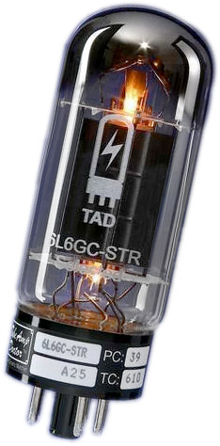

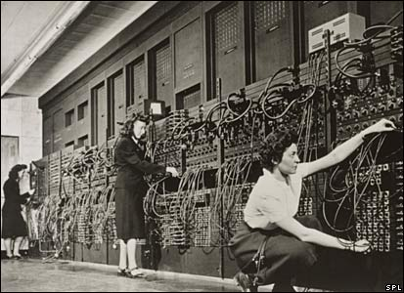
1. Generation (1946-1958)
Technologie: Elektronenröhren
Gasgefüllte Glasröhre mit Elektroden
Als elektronische Schalter verwendbar
1946: ENIAC (Electronic Numerical Integrator and Computer)
Eckert / Mauchly (Univ. of Pensylvania)
Auftrag der US-Army
1. rein elektronischer Universalrechner
17.000 Röhren
30 t Gewicht
5000 Additionen/Sek.
Nicht programmierbar
Programmänderung → Neuverdrahtung

Slide 12
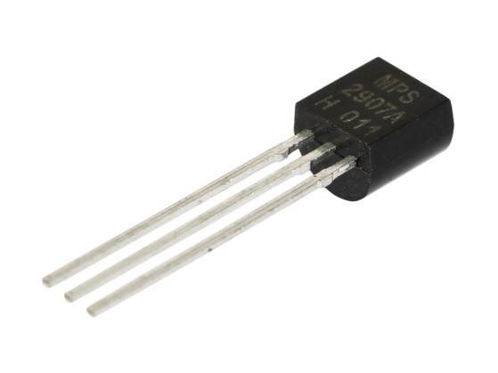
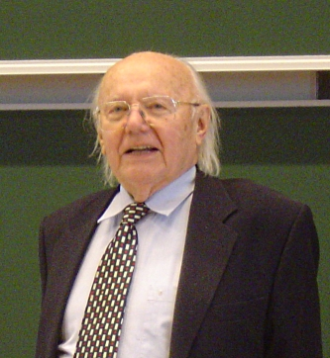
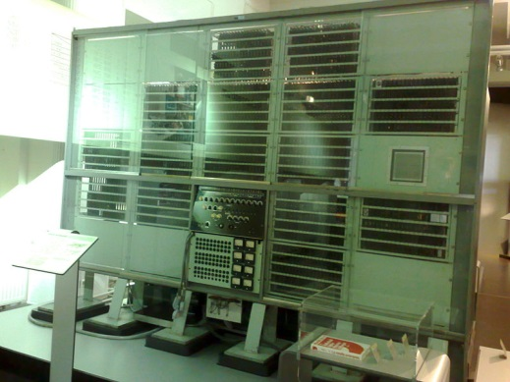
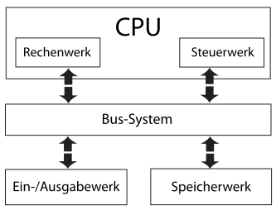
2. Generation (1958-1964)
Technologie: Transistoren
Elektronisches Halbleiter-Bauelement
Wird in der Elektronik als Schalter eingesetzt
Mai 1958: Mailüfterl von Heinz ZEMANEK (Österr.,1920-2014)
1. Transistorrechner in Europa
Steigerung der Rechengeschwindigkeit
Reduktion des Rechnervolumens
3000 Transistoren, 5000 Dioden
15000 Widerstände, 5000 Kondensatoren
John von Neumann (Österr.-Ungarn, 1903-1957)
Von-Neumann-Architektur
Rechenwerk, Steuerwerk, Speicherwerk, Ein/Ausgabe
Erste höhere Programmiersprachen
FORTRAN (1954), LISP (1959), COBOL (1960)

Slide 13
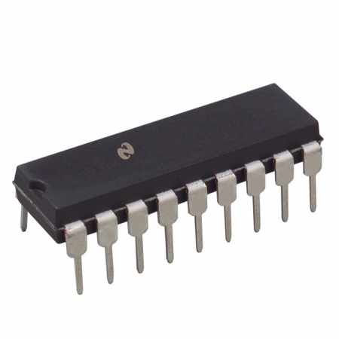
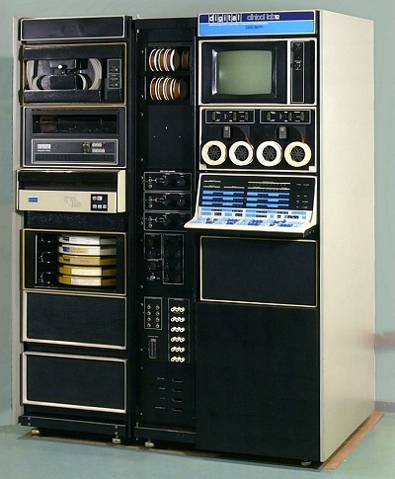
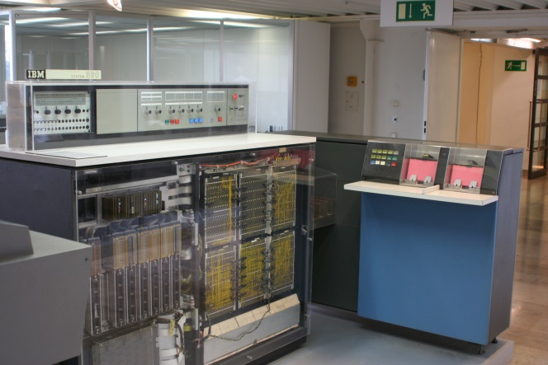
3. Generation (1965-1971)
Technologie: IC
Integrierter Schaltkreis (Integrated Circuit)
Beinhaltet viele Halbleiterbauelemente, wie Transistoren, Dioden, Widerstände, die zu komplexen Schaltungen zusammengefasst (integriert) sind.
Rechner haben Ein-/Ausgabeeinheiten (Tastatur, Monitor)
Werden in großen Stückzahlen gebaut
Entsprechen dem heute noch gültigen Bauartprinzip
Prozessoren, Speicher, Ein/Ausgabeeinheiten können getauscht werden
IBM System/3, DEC PDP-8, WANG
Große Fortschritte in der Softwareentwicklung
Leistungsfähigen Betriebssystemen
UNIX (1969), Timesharing-Konzept
Relationale Datenbanken
Programmiersprachen
BASIC, PL/I, Pascal, Smalltalk, Prolog

Slide 14
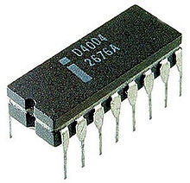
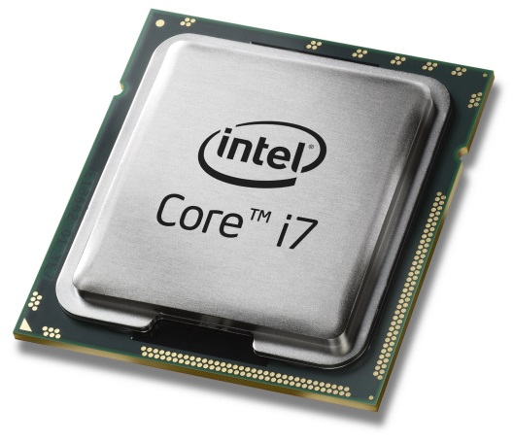
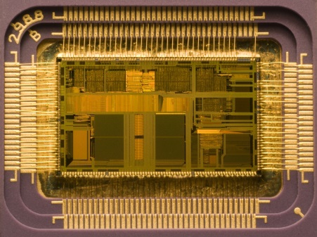
4. Generation (1971-)
Technologie: Mikroprozessoren
Alle Bausteine des Prozessors auf einem Chip
Modularisierung der Systemarchitektur
Bis heute ständige Erhöhung der Integrationsdichte
1971: Intel 4004 (2.300 Transistoren)
1979: Intel 8088 (29.000 Transistoren)
1993: Intel Pentium (3.100.000 Transistoren)
2006: Intel Core 2 Duo (291.000.000 Transistoren)
2013: Intel Core i7 (1.400.000.000 Transistoren)
Markt verlangt erschwingliche Heimcomputer und gliedert sich in die drei Bereiche:
Großrechner (Main Frame): IBM, Sun, HP
Workstations: DEC, Sun, HP, Apollo, Silicon Graphics
PC´s: MITS Altair, Atari, Apollo, IBM PC

Slide 15
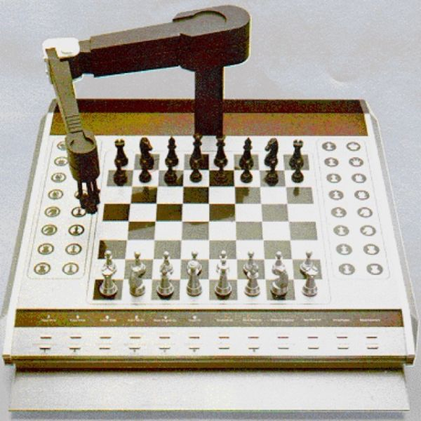
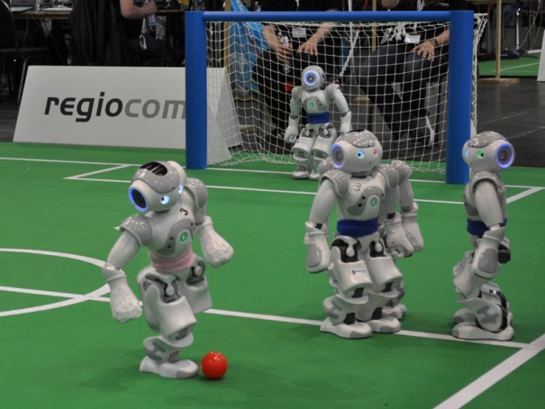
5. Generation (Gegenwart)
Technologie: Parallelrechner,
Softwareentwicklung
Mehrkernprozessoren, Mehrprozessorsysteme
Grenzen zwischen PC und Workstation verschwinden
Softwareentwicklungskonzepte
Parallelprogrammierung
Künstliche Intelligenz
Expertensysteme
Fuzzy Logic
Internet
World Wide Web
Email
Soziale Netzwerke
Smart Devices für Jedermann
Notebook, PDA, Tablet, Smartphone, GPS

Slide 16
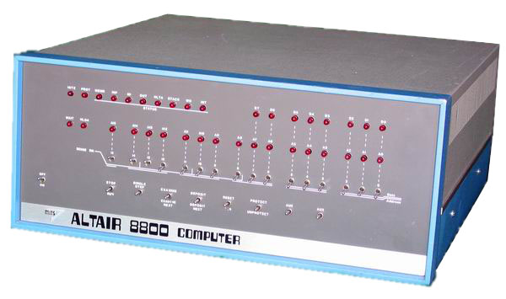
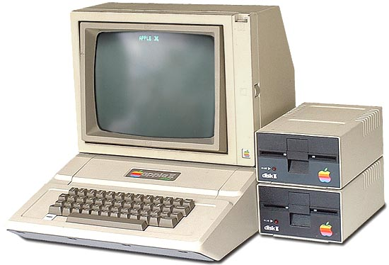
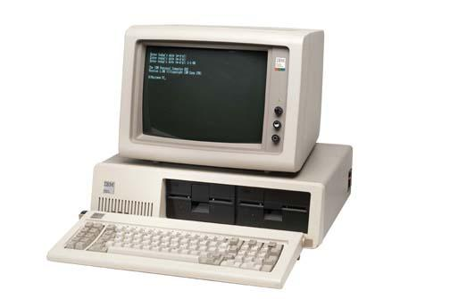
Die Geschichte des PC
1974: Altair 8800
Erster Personal Computer
Ein-/Ausgabe über Kippschalter u. LED‘s
1975: Bill Gates gründet Microsoft und programmiert BASIC für Altair
1976/77: Apple I/II
Gegründet von Steve Jobs und Stephen Wozniak
Apple I: Anschluss von Fernseher u. Tastatur
Apple II: Erstmals HDD; erweiterbar
1981: IBM stellte den IBM-PC vor
Microsoft lieferte das Betriebssystem PC-DOS
1984: Apple Macintosh
Maus und grafische Benutzeroberfläche

Slide 17
Die Computergeneration auf einem Blick
Generation | Zeitraum | Relevante Technologie | Typische Vertreter
Vorgeschichte | - 1945 | Mechanik | ---
0 | 1936-1945 | Relais | Zuse Z3
1 | 1946-1958 | Elektronenröhren | ENIAC
2 | 1959 -1964 | Transistor | Mailüfterl
3 | 1964 -1971 | IC | IBM System/360
4 | 1971 - heute | Mikroprozessor | PC
5 | Gegenwart | Künstl. Intelligenz | Parallelrechner
Notes:
15.09.08

Slide 18
Abschnitt 2
Geschichte der Informatik
Grundlagen der Informatik
Hardware-Architektur

Slide 19
Allgemeine Grundlagen
Einige Grundbegriffe
Computermodell E-V-A
Schichtenmodell
Einheiten der Informatik
Zeichendarstellung
Zahlendarstellung
Interpreter / Compiler
Übersicht über Programmiersprachen
Kontrollstrukturen

Slide 20
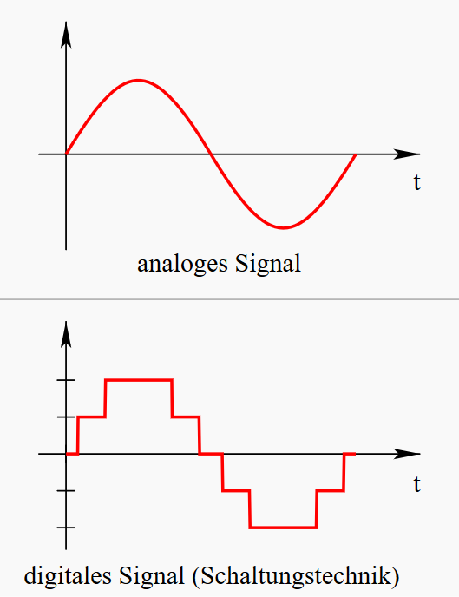
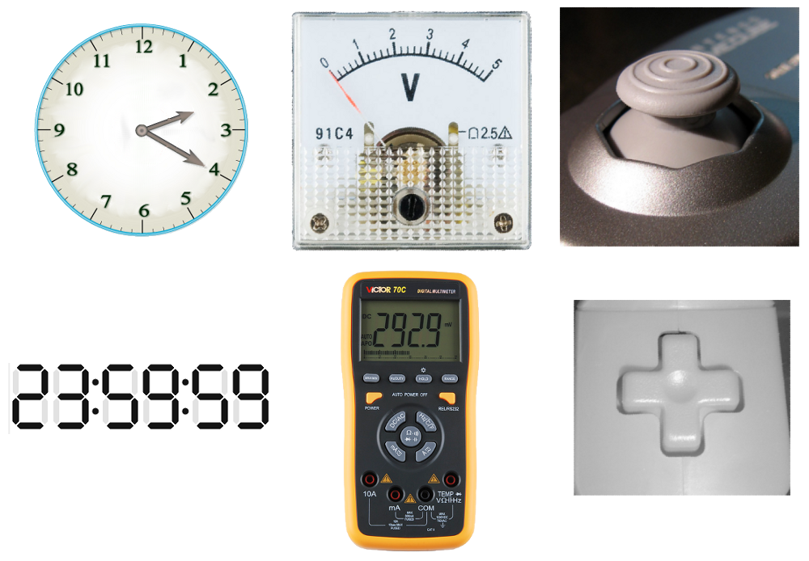
Analog / Digital
Digital
Wortstamm:
lat. digitus Finger (mit Fingern wird gezählt)
engl. digit Finger, Stelle, Ziffer
Digitale Daten sind diskret dargestellte Informationen, die binär codiert sind. (Dualsystem)

Slide 21
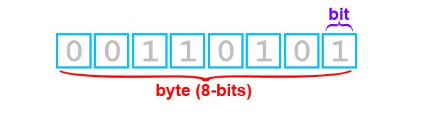
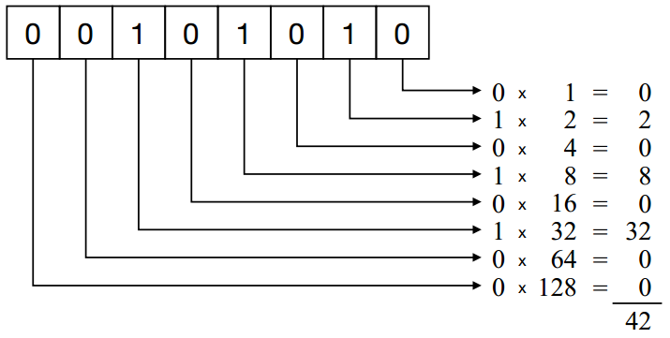
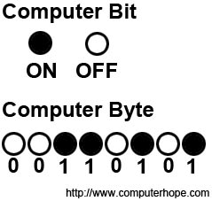
Bits & Bytes
Bit
kleinste Informationseinheit
kann 2 mögliche Werte annehmen:
0/1, low/high, Strom fließt nicht/ Strom fließt
Byte
1 Byte (by-eight) ist eine Folge von 8 Bits
Byte
Bit

Slide 22
Hardware / Software
Hardware ist der Oberbegriff für die mechanischen und elektronischen Teile eines Computersystems.
Software ist als Komplement zu Hardware (physische Komponenten) ein Sammelbegriff für ausführbare Programme und die zugehörigen Daten. Sie dient dazu, Aufgaben zu erledigen, indem sie von einem Prozessor ausgewertet wird und so softwaregesteuerte Geräte in ihrer Arbeit beeinflusst.

Slide 23
Computermodell E-V-A
Ein Computersystem kann man ganz grob in folgende Komponenten einteilen
Eingabegeräte (Eingabe)
Zentraleinheit (Verarbeitung)
Ausgabegeräte (Ausgabe)
Eingabegeräte (Input Devices)
Meist externe Geräte, über die man Daten in das Computersystem eingeben kann.
Tastatur, Maus, Touchpad, Mikrofon, Webcam, etc.
Ausgabegeräte (Output Devices)
dienen dazu, die Rechenergebnisse, bzw. jede Art der Benutzerinformation dem Benutzer anzuzeigen
Bildschirm, Drucker, Lautsprecher, etc.
Zentraleinheit (Central Processing Unit)
Ist jener Teil des Computersystems, der die Eingabedaten verarbeitet, d.h. Programme ausführt, um die Ausgabeinformation und andere Berechnungsergebnisse bereitzustellen.
Eingabe
Verarbeitung
Ausgabe
E - V - A

Slide 24
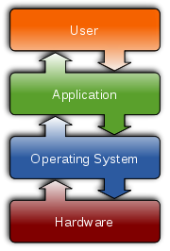
Schichtenmodell
Da der Computer grundsätzlich menschliche Tätigkeiten aus-führen soll, ist die Mensch-Maschine-Schnittstelle von besonderer Bedeutung.
Das Schichtenmodell beschreibt diese Funktions-schichten:
Benutzerschicht
Applikationsschicht
Betriebssystemschicht
Hardwareschicht

Slide 25
Das Schichtenmodell
Das Schichtenmodell eines Computersystems umfasst:
Mensch
Der Mensch interagiert mit der Maschine über die HW-Bedienung, die Bedienung des Betriebssystems und der Bedienung von Anwendungsprogrammen
Applikation
Sind für einen bestimmen Zweck programmierte Anwendungsprogramme. Sie greifen auf Services des Betriebssystems zu, um die Hardware zu nutzen
Betriebssystem
Bietet Dienste an, die vom Benutzer direkt oder von Anwendungsprogrammen genutzt werden können, um Daten zu organisieren (lesen/schreiben), Hardwarezugriffe und Programmabläufe zu steuern.
Hardware
Umfasst die elektronischen Komponenten eines Rechnersystems, die vom Betriebssystem über Gerätetreiber und Firmwarebefehle angesprochen werden können.

Slide 26
Einheiten in der Informatik
Kategorie | Name | Einheit | Beschreibung | Typ. Werte
Information | Bit | b | Zustände 0 / 1 | 8b, 16b, 32b
 | Byte | B | 1 Byte = 8 Bit | 1 MB, GB, TB
 | Word | W | 1 Word = 2 Bytes | 2W, 4W, 8W
 | Pixel | P(x) | Bildpunkt | 2MP, 1980x1200px
 | Dot | d | Bildpunkt
Auflösung | Lines/inch | lpi | Liniendichte
 | Dots/inch | dpi | Dichte d. Bildpunkte | 100dpi,300dpi, 4000dpi
Geschwindig-keit | Bits/Sek | b/s | Bandbreite Netzwerk | 10/100/100 Mb/s
 | Byte/Sek | B/s | Bandbreite Bus | 128 MB/s
Zeit | Sekunde | s | Schalt-, Zugriffszeit | 10 ms (HDD), 250 µs (SSD)
Frequenz | Hertz | Hz | Taktrate (Prozessor) | 4,3 GHz, 100Hz
Umdrehungen | Rot./min | rpm | Rotationsrate (Disk) | 7200 rpm. 11000 rpm

Slide 27
Einheiten der Informatik
Symbol | Name | Wert
Z | Zetta | (10³)⁷ = 10²¹ | 1.000.000.000.000.000.000.000 | Trilliarde
E | Exa | (10³)⁶ = 10¹⁸ | 1.000.000.000.000.000.000 | Trillion
P | Peta | (10³)⁵ = 10¹⁵ | 1.000.000.000.000.000 | Billiarde
T | Tera | (10³)⁴ = 10¹² | 1.000.000.000.000 | Billion
G | Giga | (10³)³ = 10⁹ | 1.000.000.000 | Milliarde
M | Mega | (10³)² = 10⁶ | 1.000.000 | Million
k | Kilo | (10³)¹ = 10³ | 1.000 | Tausend
 | Einheit | 10⁰ | 1 | Eins
m | Milli | (10⁻³)¹ = 10⁻³ | 0,001 | Tausendstel
μ | Mikro | (10⁻³)² = 10⁻⁶ | 0,000.001 | Millionstel
n | Nano | (10⁻³)³ = 10⁻⁹ | 0,000.000.001 | Milliardstel
p | Piko | (10⁻³)⁴ = 10⁻¹² | 0,000.000.000.001 | Billionstel
f | Femto | (10⁻³)⁵ = 10⁻¹⁵ | 0,000.000.000.000.001 | Billiardstel
a | Atto | (10⁻³)⁶ = 10⁻¹⁸ | 0,000.000.000.000.000.001 | Trillionstel
z | Zepto | (10⁻³)⁷ = 10⁻²¹ | 0,000.000.000.000.000.000.001 | Trilliardstel

Slide 28
Darstellung von Zeichen
Die Speicherung von Zeichen (z.B. eingegeben über eine länder- u. sprachenspezifische Tastatur) bedarf einer Codierung.
Dazu wird jeder Taste bzw. jeder Tastenkombination ein bestimmter Binärcode zugewiesen.
Um diese Daten zwischen Computersystemen austauschen zu können, muss dieser Code standardisieret werden.
Ein historisch wichtiger Code ist der ASCII (American Standard Code for Information Interchange), der praktisch auf allen Computersystemen verwendet wird.
Ursprünglich reichten 7 Bits aus, um alle druckbaren Zeichen des englischen Alphabets inklusive einiger Steuerzeichen zu codieren. Das 8. Bit diente als Kontrollbit.

Slide 29
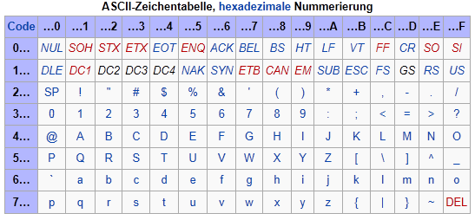
7-Bit ASCII Zeichenkodierung American Standard Code for Information Interchange

Slide 30
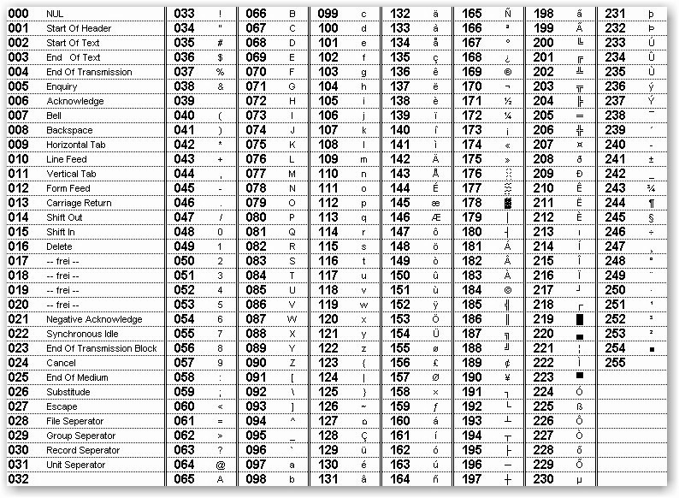
ASCII Zeichenkodierung
Später wurde das 8. Bit für landesspezifische Umlaute u. Währungssymbole und andere Sonderzeichen verwendet.

Slide 31
Unicode
Ziel von Unicode ist es, nicht nur 2⁸=256 Zeichen darstellen zu können, sondern alle sinnvollen Zeichen, aller Sprach- u. Schriftkulturen abzubilden.
Unicode wurde 1991 als neuer Standard eingeführt und basiert auf mehreren (17) Ebenen, in denen jeweils 2¹⁶=65536 Zeichen dargestellt werden können. Davon sind zur Zeit erst 6 Ebenen in Verwendung.
1998: € Währungszeichen
2006: Keilschrift
In Zukunft: Gebärdenzeichen
Jedes in Unicode codierte Zeichen ist einem sog. Codepunkt (code points, U+hhhh) zugeordnet.
Die Kodierung wird durch ein Transformationsformat (UTF; Universal Transformation Format) implementiert, das jedem Unicode-Zeichen ein Folge von Bytes zuweist (meist UTF-8)

Slide 32
Darstellung von Zahlen
Um Zahlen darzustellen, reicht eine bloße Zeichen-darstellung nicht aus.
Die Zeichenketten müssen daher, entsprechend dem zugrundeliegenden Zahlensystem und Zahlenformat interpretiert werden.
Das Binärsystem ist wie das Dezimalsystem ein Stellenwertsystem
Die Wertigkeit eines Zeichens hängt von seiner Position (Stelle) ab
Man unterscheidet zur Speicherung von Daten mehrere Datentypen:
Ganze Zahlen (Integer)
zB. 12638
Gleitkommazahlen (Floating Point)
zB. 1,2638·10⁴

Slide 33
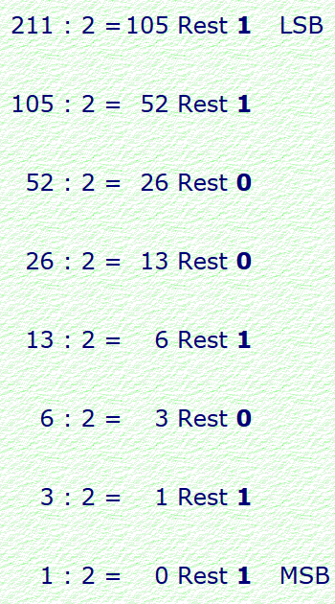
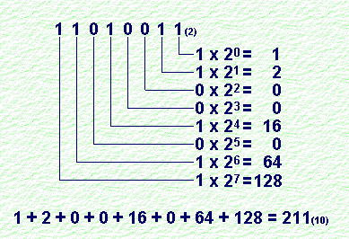
Ganze Zahlen (Integer)
Darstellung und Umwandlung ganzer Zahlen
Dezimalsystem → Dualsystem
211_{dez} = 11010011_{bin}
Dualsystem → Dezimalsystem

Slide 34
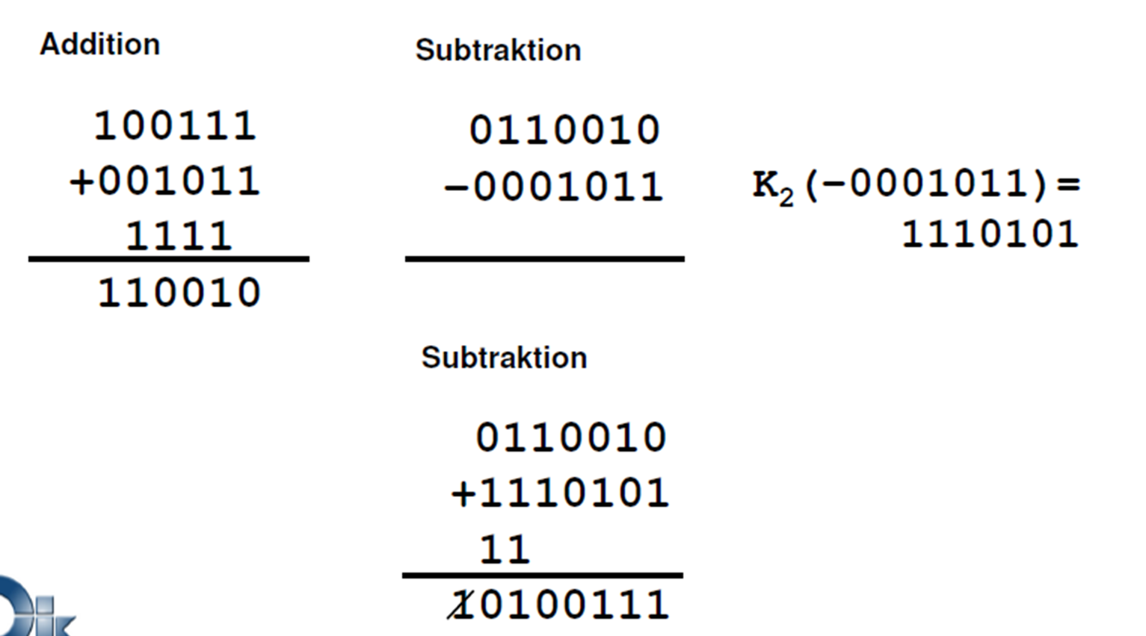
Rechnen mit binären Zahlen

Slide 35
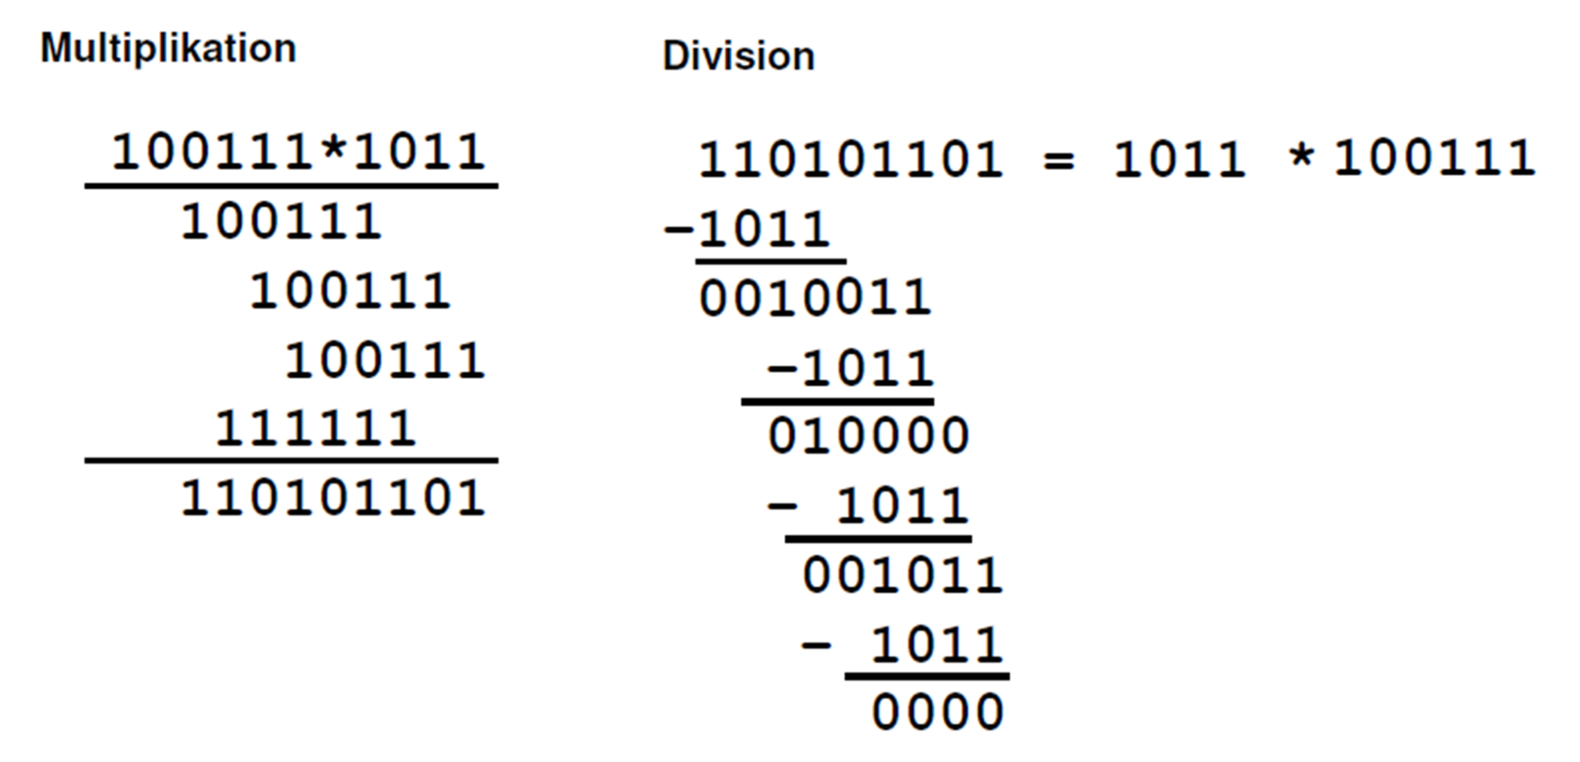
Rechnen mit binären Zahlen

Slide 36
Programmierung
Unter Programmierung versteht man das Beschreiben von Arbeitsschritten in für den Computer verständlichen Befehlscodes zur Lösung bestimmter Aufgaben.
Die Vereinbarung dieser Befehlscodes (Syntax) ist in diversen Programmiersprachen unterschiedlich festgelegt.
Die Eingabe dieser Befehlssequenzen kann im einfachsten Fall über einfache Texteditoren, oder über eigene Programmentwicklungsumgebungen geschehen.
Entwicklungsumgebungen können auch mehrere Programmiersprachen unterstützen.
Für verschiedene Problemstellungen eignen sich verschiedene Programmiersprachen unterschiedlich gut.

Slide 37
Programmiersprachen
Eine Programmiersprache ist ein genau definierter Befehlsumfang, mit dem ein Lösungsalgorithmus für ein Anwendungsproblem beschrieben wird.
Ein genau definierter Sprach- u. Befehlsumfang (Syntax) und –bedeutung (Semantik) ermöglichen dem Compiler/Interpreter, präzise Anweisungen für den Computer zu erzeugen.
Es gibt hunderte Programmiersprachen, von denen viele für Spezialanwendungen bzw. im Rahmen von universitären Forschungsprojekten entstanden sind.
Nur einige von ihnen haben sich zu klassischen Standardprogrammiersprachen entwickelt und durchgesetzt.

Slide 38
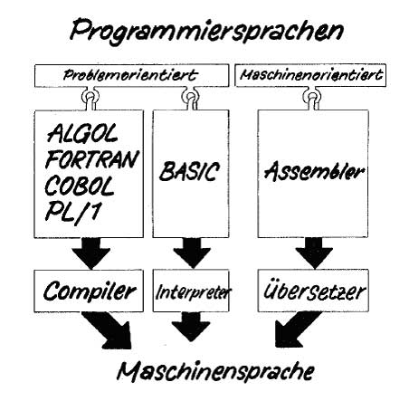
Übersetzung in Maschinensprache
Vor Programmstart muss das Programm vom Compiler oder Interpreter in Maschinensprache übersetzt werden.

Slide 39
Compiler
Programmerstellung mit Compiler
Nachdem das Programm (in einem Editor oder in der Entwicklungsumgebung) geschrieben (codiert) wurde, wird der Programmtext von einem Compiler in Maschinensprache übersetzt.
Jede Programmiersprache verfügt über einen eigenen Compiler
Dieser „compilierte“ Code wird Objektcode genannt und ist noch nicht direkt lauffähig, sondern muss noch „gelinkt“ werden.
Der Linker fügt betriebssystemrelevante Codeteile ein und erstellt den endgültigen exekutierbaren Code.
Dieser Exe-File ist damit für genau diese Computerumgebung (Rechnerarchitektur, Betriebssystem, Prozessor) erstellt.
Vertreter: Pascal, C, FORTRAN, COBOL, MODULA, C++

Slide 40
Interpreter
Programmerstellung mit Interpreter
Im Gegensatz zum Compiler arbeitet der Interpreter derart, dass der Programmtext nicht im Vorhinein in Maschinensprache übersetzt wird, sondern dieser erst zur Laufzeit, d.h. während der Ausführung des Programmes Befehl für Befehl erzeugt wird.
Vertreter: BASIC, PERL, PROLOG, PYTHON, PHP, LISP
Vorteile
Das Programm ist daher etwas mehr von der Hardware und der Computerumgebung losgelöst, und kann daher eher problemlos auf andere Maschinen portiert werden.
Die Entwicklungszyklen verringern sich für kleinere Programme geringfügig
Nachteile
Programmfehler werden erst zur Laufzeit sichtbar.
Durch das simultane Übersetzen verringert sich die Programmgeschwindigkeit.

Slide 41
Programmiersprachen
Programmiersprachen werden eingeteilt in:
Maschinennahe Programmiersprachen
Maschinensprache
Assemblersprachen
Höhere Programmiersprachen
Imperative Programmiersprachen
FORTRAN, BASIC, PASCAL, C
Deskriptive Programmiersprachen
SQL, PROLOG
Skriptsprachen
PERL, Shell-Skripte

Slide 42
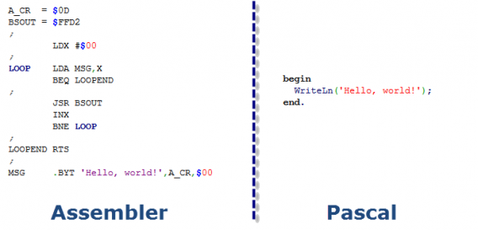
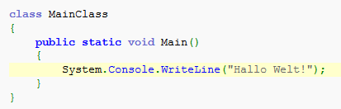
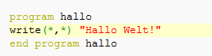
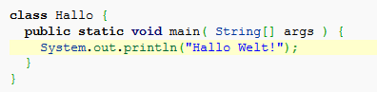
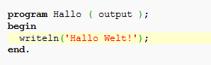
Vergleich von Programmiersprachen
Assembler vs. Pascal
Höhere Progr.sprachen
C#
FORTRAN
Java
Pascal
d
d
d

Slide 43

Programmsteuerung
Struktogramme (Nassi-Sneiderman-Diagramme) sind grafisch dargestellte Programmablaufstrukturen.

Slide 44

Programmsteuerung

Slide 45
Abschnitt 1
Geschichte der Informatik
Grundlagen der Informatik
Hardware-Architektur

Slide 46

Hardware Plattformen
Unter Hardware-Plattform versteht man die Rechner-“Grundlage“ auf der Anwenderprogramme entwickelt und ausgeführt werden sollen.
Großrechner
Kleinstcomputer
Mikrocomputer
Minicomputer
Supercomputer

Slide 47

Laptop / Notebook
Engl. Laptop (lap = Schoß) bedeuted „Schoßrechner“.
Ist ein Personal Computer (PC) in einer speziellen Bauform,
Der Laptop hat i.A. alle wesentlichen Komponenten eines PC in einem Gerät integriert und ist so standort- u. infrastruktur-unabhängig.
Die Stromversorgung erfolgt durch wechselbare Akkus mit einer Laufzeit von mehreren Stunden.
Die Leistung liegt zwischen Tablet und Personal Computer
Wird oft auch mittels einer Docking-Station als fester Arbeitsplatzrechner verwendet
Hersteller: Dell, Fujitsu-Siemens, HP, Lenovo, etc.

Slide 48

Personal Computer
Der Personal Computer (PC) ist ein Mikrocomputer (i.d.R. ein Mikroprozessor), der von nur einem User persönlich bedient und genutzt wird.
Überdurchschnittlich leistungsfähige PCs für rechen- u. speicherintensive Anwendungen stellen einen stufenlosen Übergang zu den Workstations dar.
Betriebssysteme:
Mac OS
Unix
Windows
Anbieter:
Apple (seit 1976), Commodore (seit1977), IBM (seit 1981)
Dell; Fujitsu, Hewlett-Packard, Lenovo, Packard-Bell, etc.

Slide 49

Workstation
Leistungsfähiger Arbeitsplatzrechner für techn.-wiss., grafische od. andere speicherintensive Anwendungen
High-End PC (schnelle CPU, gr. RAM, mehrere Laufw., Grafik)
Hohe Multitasking (=Mehrprozess)-Fähigkeit
Ausfallssicher
Stellt u.U. auch Applikationen und Daten für andere Geräte (Terminals) zur Verfügung (Server)
Betriebssysteme: Unix, VMS (Virtual Memory System), Windows-Server
Prozessoren: INTEL, AMD, MIPS, SPARC

Slide 50


Server
Ein Server ist ein Computer für den Zugriff auf zentrale Ressourcen (CPU, Disk, Dateien) oder Dienste in einem Netzwerk.
Kleine Server haben Baugröße wie Workstation, während große Server in Geräteschränken (Racks) untergebracht sind.
Eine Gruppe von gleichartigen Servern können zu einer sog. Serverfarm verbunden werden.
Bladeserver sind einzelne - nicht eigenständiger - Serverrechner, die eine gemeinsame Infrastruktur nutzen (zB. Netzteil, Lüfter, etc.) und in Baugruppenträger eingebaut sind.

Slide 51

Großrechner
Ein Großrechner ist meist ein sehr komplexes Rechnersystem, dessen Kapazitäten deutlich über die typischer Serversysteme hinausgeht.
Meist ist weniger die Rechengeschwindig- keit ausschlaggebend, sondern vielmehr die
sehr großen Speicherkapazitäten, die
hohe Anzahl der gleichzeitigen Zugriffe und eine
extrem hohe Verfügbarkeit, d.h. Ausfallssicherheit
Meist sind Großrechner auch hochgradig redundant aufgebaut, d.h. bei Ausfall einzelner Komponenten, übernehmen andere deren Funktionen.
Einsatz in großen Rechenzentren, Versicherungen, Fluggesellschaften, öffentliche Verwaltung, etc.

Slide 52

Supercomputer
Supercomputer sind die schnellsten Rechner ihrer Zeit.
Die Rechenleistung und Rechengeschwindigkeit ist wichtiger als die Verfügbarkeit.
Supercomputer haben eine große Anzahl (bis zu tausende) von Prozessoren, die parallel arbeiten, d.h. für sich Teilprobleme bearbeiten, deren I/O-Daten in synchroner Weise zw. den Prozessoren ausgetauscht werden.
Einer der ersten und berühmtesten SC: Cray-1
Der schnellste SC:
TIANHE-2 (China)
3.120.000 Kerne
33.862 TFlop/s

Slide 53




Top 10 Supercomputer
Tianhe-2 (China)
Schnellster österr. Rechner
VSC-3 (Nr. 85)
Vienna Sc. Cluster
32.768 Kerne
596 GFlop/s

Slide 54


PC - Gehäuseformen
Gehäuseformen
Desktop
Zum Aufstellen auf dem Schreibtisch
Desk = Schreibtisch, Top = Oberseite
Tower
Hochformatige Gehäuseform
Aufstellung auf oder unter dem Schreibtisch
Mini-, Midi-, Big-Tower

Slide 55

PC Hardwarekomponenten
Hauptplatine Mainboard (Motherboard) hier ausgebaut
Hauptprozessor hier ohne Kühler - ausgebaut
Arbeitsspeicher RAM
Monitor
Steckkarten
Netzteil
Tastatur
Optisches Laufwerk CD, DVD
Festplatte
Computermaus

Slide 56

Anschlüsse
Anschluss für Netzkabel
PS/2-Anschlüsse: Tastatur und Maus
Serieller Anschluss z.B. für Maus (veraltet)‏
USB für Drucker, Scanner, Maus, Tastatur, Kamera, …
Parallelschnittstelle für Drucker (veraltet)‏
Monitor
Audio: Mikrophon, Kopfhörer, Lautsprecher
Gameport für Joysticks (veraltet)‏
Netzwerk

Slide 57



Computer / Zentraleinheit
Netzteil
CD, DVD-Laufwerk
Prozessor mit Lüfter und Kühler
Diskettenlaufwerk
Festplatte
Steckkartenplätze
Grafikkarte
RAM
Motherboard
Datenkabel

Slide 58

Netzteil (Power Supply)
Dient zur Stromversorgung des Rechners
Transformiert den Netz-Wechselstrom in die benötigten Gleichspannungen (idR. ±3.3, ±5, ±12 V)
Netzteil beinhalten auch einen eigenen Lüfter, der gleichzeitig auch die Kühlung der gesamten Rechner- komponenten übernimmt
Laptops haben externe Netzteile

Slide 59

Hauptplatine (Motherboard)
„Herzstück“ des Rechners (Main Board) beherbergt
Prozessor
Hauptspeicher
Schnittstellen
Erweiterungsplätze

Slide 60

Bestandteile eines Motherboards
Prozessorsockel mit CPU
Chipsatz (unterstützt CPU)
Northbridge (RAM)
Southbridge (I/O)
Bussystem
Datenbus
Adressbus
Steuerbus
Ram-Sockel
BIOS
Clock
Kartensteckplätze
PCI, AGP (Grafik)
Externe Schnittstellen
zB. USB, PS/2, VGA, HDMI, SATA, etc
Stromversorgung (ATX Connector)

Slide 61

Chipsatz - North- & Southbridge
Zur Unterstützung der Arbeit des Prozessors sind auf dem Motherboard zusätzliche Chips untergebracht.
Northbridge
Steuerung des Datenflusses zwischen CPU und RAM bzw. GPU (Graphical Processing Unit; Grafikprozessor auf Grafikkarte)
Southbridge
Steuerung der Peripherie-Schnittstellen (ext. Schnittstellen, PCI-Steckplätze) und des BIOS
North- und Southbridge sind über PCI (Peripheral Component Interconnect) miteinander verbunden

Slide 62






Erweiterungskarten
Erweiterungskarten dienen dazu, die Funktionalität eines PC zu erweitern.
Diese Karten werden über die genormten Schnittstellen (PCI, PCIe und AGP) angebunden.
PCI(e)-Erweiterungskarten
Soundkarte
TV-Karte
Modemkarte
Netzwerkkarte
Raid-Controller
USB-Karte
Grafikkarte
AGP-Erweiterung
Grafikkarte

Slide 63



Lüfter (Fan)
Zur Kühlung des Prozessors bzw. Gehäuseinneren
Die Prozessortemperatur kann speziell unter Last extrem zunehmen und muss schnellstmöglich abgeführt werden, um einen Schaden zu verhindern.
Dazu ist meist ein entspr. großes Kühlblech auf dem Prozessor aufgeklebt, auf dem direkt der Lüfter sitzt.

Slide 64


Prozessor (CPU)‏
Halbleiter-Chip („Gehirn“ des Rechnersystems)
Datenverarbeitende Logik-Einheit (= Kern)
CPU kann auch mehrere Kerne haben
Abarbeitung des Maschinencodes zur arithmetisch-logischen Verarbeitung der Daten

Slide 65

Aufbau einer CPU
Register
Speicher eines Wertes oder Befehls
Rechenwerk (ALU)
Führt Elementaroperationen aus (zB. Addition, Logische Operat.)
Steuerwerk
Lädt einen Befehl zur Dekodierung/Exekution
Datenleitungen
Datenbus zum Arbeitsspeicher
Adressbus (adressiert RAM)
Steuerbus (Status: lesen/schreiben)
Caches
Schneller Speicher innerh. d. CPU

Slide 66

Mehrkernprozessoren
Prozessorkern ist der zentrale Teil eines Mikroprozessors und besteht zumindest aus
Register
ALU
Cache
Cache ist ein sehr schneller Puffer-Speicher
Reduziert Zugriffszeiten für häufig wiederholte Datenzugriffe
L1-Cache
Klein (16-64 kB), sehr schnell, klassischer Puffer oft benötigter Daten
L2-Cache
Zwischenspeicherung von Daten des Arbeitsspeichers
L3-Cache
Beschleunigt den Datenabgleich zwischen den Kernen
Notes:
15.09.08

Slide 67

Prozessorgeschwindigkeit‏
Die Geschwindigkeit eines Prozessors ist abhängig von
der Taktfrequenz (GHz)
Anzahl der Arbeitszyklen/s
Anzahl der Prozessorkerne
1-12 (zB. Core i7)
Anzahl der Threads
Befehlssatz / Busbreite
RISC/CISC, 32 bit/64 bit
Die Rechenleistung wird angegeben in
MIPS (million instructions per second) (zB. Core i7...128.000 MIPS)
FLOPS (floating point operations per second)
Moore‘sches Gesetz
Verdoppelung der Rechenleistung ca. alle 18 Monate

Slide 68
CPU Eigenschaften
RISC / CISC
Im Laufe der rasanten Entwicklung der Prozessoren wurden immer mehr, ständig komplexerer und zusammengesetzte Befehle integriert. → CISC (Complex Instruction Set Computing)
Die Prozessoren benötigten daher auch eine immer größere Anzahl an Arbeitszyklen, um diese Befehle abzuarbeiten, was die Performance verringerte.
Daher verfolgte man bald eine Designphilosophie, diese komplexen Befehle in eine Reihe einfacherer Befehle zu zerlegen und häufig gebrauchte Befehle hardwaremäßig zu implementieren. → RISC (Reduced Instruction Set Computing)
Heute hat diese Unterscheidung weitgehend an Bedeutung verloren und die ehemaligen RISC-Prozessoren haben komplexere Befehle aufgenommen.
Gängige Intel und AMD PC-Prozessoren sind der CISC-Architektur zuzuordnen.

Slide 69

CPU Eigenschaften
Instruction Pipelining
Prozessorganisation zur optimalen Auslastung aller CPU-Komponenten
... Befehlscode laden (Instruction Fetch)
... Instruktion dekodieren (Instruction Decode)
und Daten laden
... Befehl ausführen (Execution)
... Ergebnisse zurückschreiben (Write Back)

Slide 70
CPU Eigenschaften
Multithreading
Ein Thread ist eine Befehlssequenz (Ausführungsstrang)
Mehrere Threads können durch geschicktes Hin- u. Herschalten scheinbar gleichzeitig ausgeführt werden.
→ Software-Multithreading
Mehrere Threads können aber auch tatsächlich gleichzeitig von mehreren Kernen einer CPU bearbeitet werden.
→ Hardware-Multithreading
Multitasking
(Quasi-)gleichzeitige Exekution von Threads verschiedener Anwendungen (=Tasks)
Multiprocessing
Mehrere Prozessoren führen das Programm aus.
Kann mit Multithreading/tasking kombiniert werden.

Slide 71
BIOS (Basic Input/Output System)
Das BIOS ist eine fest mit der Hardware verbundene Software (Firmware), die auf einem ROM-Chip gespeichert und auf dem Motherboard untergebracht ist.
BIOS-Routinen werden beim Einschalten des PC ausgeführt.
Aufgabe des BIOS ist es, den PC funktionsfähig zu machen:
Power On Self-Test (POST)
Überprüfung der CPU und des RAM
Überprüfung der Grafikkarte und des Grafikspeichers
Überprüfung der Tastatur u. der Peripheriegeräte
Intitialisierung der Hardware
Laden des Bootsektors
BIOS Einstellungen werden im CMOS-RAM (batteriegepufferter SRAM) gespeichert
ZB: Datum, Uhrzeit, Display-Settings,

Slide 72
Hauptspeicher – RAM
Hauptspeicher ist der Arbeitsspeicher eines PC mit wahlfreiem Zugriff (Random Access Memory).
RAM ist ein sehr schneller Halbleiterspeicher der Schreib- und Lesezugriffe erlaubt
Zugriffszeiten: ca. 5-100 ns
RAM ist ein flüchtiges Speichermedium, d.h. es ist eine permanente Stromversorgung notwendig.
DRAM (Dynamic RAM)
Die Speicherinhalt müssen periodisch aufgefrischt werden.
SRAM (Static RAM)
Keine Auffrischung notwendig, kürzere Zugriffszeit (8 ns)
SDRAM (Synchronous DRAM)
Verwendung eines Taktes zur Synchronisation
Taktraten: 100/133/166/200 MHz

Slide 73
ROM
ROM (Read Only Memory) ist ein Speichertyp von dem nur gelesen werden kann.
Die Beschreibung erfolgt im Zuge der Produktion des ROM
ROM behält Daten auch ohne Stromversorgung
Der Zugriff erfolgt wie beim RAM wahlfrei, d.h. jede Speicherzelle ist direkt adressierbar
Einsatz für permanente Speicherung zB. von Systemdaten
Einsatz im PC: „fest verdrahtetes“ BIOS
Es gibt einige Abwandlungen, die eingeschränktes Löschen und Beschreiben erlauben:
PROM (Programmable ROM): Beschreibung nach der Produktion
EPROM (Erasable PROM): Löschen mittels UV-Licht möglich
EEPROM (Electrical EPROM): Kann elektrisch gelöscht u. wiederbeschrieben werden (Flash Speicher)

Slide 74


Interne Schnittstellen - PCI/AGP
Der Peripheriebus ist für den Anschluss von Erweiterungs-karten und Datenübertragung zwischen Peripheriegrät und Chipsatz zuständig.
Moderne Bus-Standards sind PCI und AGP (früher E/ISA)
PCI (Peripheral Component Interconnect)
Pralleles Shared Bus System
PCIe (PCI Express)
Serielle Punkt-zu-Punkt-Verbindung
Netzwerk, Modem, Sound, Grafik
AGP (Accel. Graphics Port)
Direkte Verbindung d. Grafikkarte mit dem Chipsatz (Northbridge)

Slide 75



Externe Anschlüsse (Ports)
Dienen zum Anschluss von externen Geräten
Monitor, Tastatur, Maus, Drucker, externe Speicher, Speaker, Mikrofon, Netzwerk, etc.
USB (Universal Serial Bus)
HDD, Drucker, Scanner
PS/2 (Personal System 2)
Maus, Tastatur
VGA (Video Graphics Adapter)
Monitor analog
DVI (Digital Visual Interface
Monitor
Netzwerk
Rechner, Drucker
SATA (Serial AT Attachment
HDD
Audio/Video Ports
Kamera, TV
HDMI (HiDef Multimedia Interface)
Monitor, TV
SCSI (Small Com. System Interf.)
HDD

Slide 76

Externe Anschlüsse (Ports)
Serielle Schnittstelle (COM-Port, RS-232)
Serielle (bitweise nacheinander) Übertragung
Datenrate: 19200 b/s
Veraltete Schnittstelle
Modems
Terminals
Geräteanbindung
zB. Messsonden

Slide 77


Externe Anschlüsse (Ports)
Parallele Schnittstelle (LPT-Port)
Parallele (mehrere Bits gleich- zeitig) Übertragung
Datenrate: 2 MB/s
Veraltete Schnittstelle (abgelöst durch USB, FireWire)
Drucker

Slide 78

Externe Anschlüsse (Ports)
USB (Universal Serial Bus)
Serielle Übertragung
Geräte können im laufenden Betrieb verbunden werden (Hot Swapping) und werden automatisch erkannt
Standards (Datenraten)
USB 1.0 (1.5 / 12 Mb/s)
USB 2.0 (480 Mb/s)
USB 3.0 (4000 Mb/s)
USB 3.1 (10000 Mb/s)
Verwendung
Maus, Tastatur
Drucker, Scanner
Digitalkameras
Externe Harddisks

Slide 79


Externe Anschlüsse (Ports)
Firewire
Serielle Übertragung
Apple‘s Alternative auf USB 1.0
Datenrate: 400 Mb/s
Verwendung
Digitalkameras
Drucker
Externe Harddisks

Slide 80

Externe Anschlüsse (Ports)
PS/2
Serielle Übertragung
Von IBM eingeführt
Immer mehr durch USB ersetzt
Datenrate: 4 Mb/s
Verwendung
Maus (grün)
Tastatur (violett)

Slide 81

Externe Anschlüsse (Ports)
Netzwerk (LAN, Ethernet, RJ45)
Physikalische Verbindung für kabelgebundene Netzerke (LAN)
Kupfer (Twisted-Pair)
Glasfaser
Serielle Übertragung
Standards (Datenraten):
10-Base-T (10 Mbit/s)
100-Base-T (100 Mbit/s)
1000-Base-T (1000 Mbit/s)
10GBase-T (10 Gbit/s)
Verwendung
Netzwerkanbindung

Slide 82


Externe Anschlüsse (Ports)
Audio
Zur Übertragung eines analogen Audio(Ton-)signals
Rot: Mikrofon
Grün: Lautsprecher (Speaker)
Blau: Audio-In (z.B.: Audio-Aus- gang eines anderen Gerätes)
S-Video
Übertragung von Bildinformation (Farb- u. Helligkeitsinformation)
Zum Anschluss von Fernseh- u. Videogeräten (Kameras, etc.)
Wird heute von HDMI verdrängt.

Slide 83


Externe Anschlüsse (Ports)
VGA (Video Graphics Array)
Analoger Bildübertragungsstandard zwischen Grafikkarte und Monitor
Röhrenbildschirme verarbeiten analoge Signale
15-poliger Stecker
DVI (Digital Visual Interface)
Serielle Übertragung von digitalen Videodaten
Zum Anschluss von modernen TFT-Monitoren an die Grafikkarte
Wird verstärkt von HDMI ver- drängt.

Slide 84



Externe Anschlüsse (Ports)
eSATA (Ext. Serial Advanced Technology Attachment)
S-ATA wurde für den Anschluss von Geräten innerhalb des Rechners geschaffen (Nachfolge von ATA)
Danach wurde diese interne Schnitt- stelle auch als ex- terne Anbindung nach außen geführt (eSATA).
Datenraten (pro Richtung):
1.5 / 3.0 Gbit/s
6.0 Gbit/s (für SSD-Disks)
8/16 Gbit/s (SATA Express)
Verwendung:
Externe Festplatten
Optische Laufwerke (DVD, Blu-Ray)
ATA
sATA
e-SATA

Slide 85

Peripheriegeräte
Peripheriegeräte sind Komponenten, die sich außerhalb der Zentraleinheit befinden und mit dieser über Kabel oder Funk-technik verbunden sind:
Eingabegeräte
Maus
Tastatur
Scanner
Ausgabegeräte
Monitor
Drucker
Ein/Ausgabegeräte
Touchscreen
Speichergeräte
Festplatte
Fileserver

Slide 86










Eingabegeräte
Tastatur
Maus
Mikrofon
Grafiktablett
Touchpad
Webcam
Scanner
Joystick
Gamepad
Digitalkamera

Slide 87



Tastatur / Maus
Tastatur
Wichtigste Eingabegerät
Meist ca. 104 Tasten (länder- u.- sprachenspezifisch)
Es gibt viele ergonomisch geformte Varianten
Beim Drücken und Loslassen einer Taste wird ein Scancode an den Rechner übertragen.
Maus
Eingabegerät, welches durch Bewegung auf einer ebenen Fläche die entsprechende Positionsänderung erfasst. Der Maustreiber berechnet daraus Koordinaten, die am Monitor angezeigt werden.
Man unterscheidet in der Abtastung zwischen
Optomechanischen Mäusen
Kugelmaus mit optischer Abtastung
Optischen Mäusen
Optische (LED, Laser) Abtastung des Reflektionsbildes
Signalübertragung
Kabelmaus
Funkmaus

Slide 88

Scanner
Ein Scanner ist ein Abtastgerät, welches auf einem opto-mechanischen Prinzip beruht
In PC-Systemen meist verbreitet sind Flachbett- scanner zur Bilderfassung einer gedruckten Vorlage meist im A4 Format.
Oft wird mit einer speziellen OCR-Software (Optical Character Recognition) aus dem Bild eines Schriftdokuments der entsprechende Text generiert.
Funktionsweise
Vorlage wird beleuchtet
Reflektiertes Licht wird über Spiegel und Linsen auf einen RGB-beschichteten CCD-Chip umgelenkt
Über Analog/Digitalwandler wird der Farbwert bestimmt und gespeichert.
Andere Scannertypen
3D-Scanner, Diascanner, Durchlichtscanner, Handscanner, Großformatscanner, Buchscanner

Slide 89




Ausgabegeräte
Laserdrucker
Tintenstrahldrucker

Slide 90
Bildschirm
Klassisches Anzeigegerät bei Computersystemen
Eigenschaften
Bildschirmdiagonale
Maß für die Größe eines Bildschirms, 17“, 19“, 21“, 24“, 27“
Seitenverhältnis: 4:3, 16:9
Auflösung
Anzahl der Bildpunkte in beiden Dimensionen; 1920:1080
Zeilenfrequenz (f_{z}), Bildwiederholfrequenz (f_{B})
Helligkeit = Leuchtdichte, gemessen in cd/m² ; 500 cd/m²
cd ... Candela (SI Einheit für Lichtstärke)
Kontrast = Quotient d. maximal u. minimal darstellbaren Helligkeit; 1500:1
Farbtiefe
8 Bit: 2⁸ = 256 Farben
16 Bit: 2¹⁶ = 65.536 Farben High Color
24 Bit: 2²⁴ = 16,777.216 Farben True Color
32 Bit: 2³² = 2 Mrd. Farben Deep Color
Technologien (CRT, LCD, TFT)‏
Notes:
15.09.08

Slide 91
CRT Monitor
Kathodenstrahlröhrenbildschirm (CRT; Cathode Ray Tube)
Drei in einer Kathodenstrahlröhre erzeugte Elektronen-strahlen in den RGB-Farben (additives Farbsystem) werden auf eine fluoreszierende Leuchtschicht geschickt.
Auf dem Weg vom Strahlerzeugungssystem zur Leuchtschicht werden sie durch Magnetspulen so abgelenkt, dass sie auf die gewünschte Position auftreffen.
Dabei passieren sie eine Lochmaske, die den Strahl bündelt und durch Abschattung (Strahlrichtung) den Bildpunkt in der entsprechenden Farbe des RGB-Leuchttripels erzeugt.
Seit 2000 mehr und mehr durch LCD-Monitore verdrängt.
Notes:
15.09.08

Slide 92

CRT Funktionsweise
Glühkathoden
Elektronenstrahlen
Bündelungssystem
Ablenkspulen
Anodenanschluss
Lochmaske
Fluoreszierende Schicht mit RGB-Subpixel
Nahansicht der beschichteten Innenseite

Slide 93

LCD Flachbildschirm
Flachbildschirme sind Monitore mit sehr geringer Bautiefe, die auf dem Prinzip von Flüssigkristallanzeigen (Liquid Crystal Display – LCD) beruhen.
Durch Anlegen einer Spannung an einem Flüssigkristall ändert dieser die Ausrichtung seiner Gitterstruktur und damit die Polarisations- richtung des Lichts einer Hintergrundbeleuchtung (Panel).
Bei TFT-Monitoren passiert die Ansteuerung jedes Pixels über drei Transis-toren (Thin Film Transistor).

Slide 94

TFT Technik
Eine spezielle Art der Ansteuerung wird durch die sog. Aktiv Matrix-LCD erreicht
Dabei wird der Flüssigkristalllayer von einem dünnen elektrisch leitenden Siliziumfilm überzogen, der für jede Pixelzelle die Eigenschaft eines Transistors besitzt (Thin Film Transistor; TFT).
Die Transistoren sind mit Zeilen- u. Spaltenadressleitungen verbunden.
Pro Bildschirmpunkt kommen drei Transistoren zum Einsatz
TFT-Displays haben im Vergleich zu LCD-Displays einen höheren Kontrast.

Slide 95


Drucker
Laserdrucker‏
Tintenstrahldrucker
Nadeldrucker (veraltet)‏
Plotter sind Großformatdrucker

Slide 96
Druckertypen
Drucker
Non-Impact-Drucker
Impact-Drucker
Tintenstrahl-drucker
Thermo-drucker
Laser-drucker
Nadel-drucker
Typen-drucker
Matrixdrucker

Slide 97
Merkmale von Druckern
Druckbilderzeugung
Zeichendrucker
Zeilendrucker
Seitendrucker
Grafikfähigkeit
Typendrucker
Matrixdrucker
Farbdruck
Monochromdrucker
Mehrfarbendrucker
Druckverfahren
Impact-Drucker
Non-Impactdrucker
Anschluss
Seriell / Parallel
USB
Netzwerkanschluss
Auflösung
Dots per Inch (dpi)
2880 dpi
Points per Inch (ppi)
576 ppi bei 5x5 Druckzellengröße
Geschwindigkeit
Zeichen/Sekunde
Seiten/Sekunde
20-100 ppm (pages/minute)
Betriebskosten
Anschaffungskosten
Verbrauchsmaterialien
Anz. d. Farbpatronen
1,2,4,9 Patronen
CMYK (subtrakt. Farbsystem)
Cyan, Magenta, Yellow, Black
Druckmedien
Lebensdauer

Slide 98






Druckertypen
Typendrucker
Nadeldrucker
Thermodrucker

Slide 99

Tintenstrahldrucker
Druckbild wird durch gezielten Ausstoß kleiner Tinten-tröpfchen durch sehr feine Düsen (Inkjet) erzeugt.
Inkjet-Drucker gehören zur Gruppe der Non-Impact Drucker
Vorteile
Geräuscharm
Hohe Auflösung, gute Grafikfähigkeit
Geringe Anschaffungskosten
Verfahren
Bubble Jet Drucker
Heizelement an der Spitze jeder Düse
Durch Hitze gebildete Gasblase drückt Tinte durch die Düse
Piezo-Drucker
Spannungsimpuls auf kleinen Tintenkanal aus Hartkeramik führt zu dessen Verformung, die den Inhalt durch die Düsenöffnung drückt
Nachteile
Geringe Druck- geschwindigkeit
Hohe Betriebskosten
Notes:
15.09.08

Slide 100

Bubble Jet Verfahren
Heizelement arbeitet mit eine Frequenz von bis zu 10 kHz
Hersteller
HP, Canon, Lexmark

Slide 101

Piezo-Verfahren
Verschieden große Spannungen können verschiedene Tropfengrößen erzeugen.
Arbeitsfrequenz: bis zu 23 kHz
Hersteller: Epson

Slide 102

Laserdrucker
Trommel wird mit einem Coronadraht positiv aufgeladen
Durch das Auftreffen eines abgelenkten Laserstrahles werden die Druckpunkte der Trommel entladen und so ein negatives Ladungsbild auf die Walze geschrieben
Die Walze zieht den negativ geladenen Toner an die positiv geladenen Stellen
Das Papier wird positiv geladen und zieht Toner- partikel an
Toner wird durch Druck und Hitze fixiert
Trommel wird gereinigt und entladen
Notes:
15.09.08

Slide 103
Speicherarten
Halbleiterspeicher
ROM
PROM
Magnetspeicher
Festplatten
Magnetband
Optische Speicher
CD-ROM
DVD
RAM
EPPROM
EEPROM
Disketten
BluRay

Slide 104

DDR-RAM
DDR-DRAM (Double Data Rate DRAM)
DDR-SDRAM
Effektiver Takt: 200/266/333/400 MHz
3.2 – 6.4 GB/s (2-fach Prefetch)
DDR2-SDRAM
Effektiver Takt: 400/533/666/800 MHz
6.4 – 17 GB/s (4-fach Prefetch)
DDR3-SDRAM
Effektiver Takt: 800/1066/1333/1600 MHz
12.8 – 25.6 GB/s (8-fach Prefetch)
DDR4-SDRAM
Effektiver Takt: 1600/2133/2666/3200 MHz
2-facher Speichertakt des Moduls
8-fach Prefetch
184 Pins
240 Pins
240 Pins

Slide 105

Diskette (Floppy)
Dünne flexible Kunststoffscheibe in einer Kunststoff- oder Papphülle.
Scheibe ist mit magnetisierbarem Eisenoxid beschichtet
Beidseitig beschreibbar
Formate:
Früher: 8“ (180 kB), 5.25“ (360 KB)
Heute: 3.5“ (1,44 MB)

Slide 106

Festplatte (Harddisk)
Magnetisches Speichermedium, bei dem Daten auf mit Eisen-oxid beschichteten Aluminium-scheiben geschrieben werden.
Das Schreiben und Lesen erfolgt berührungslos mittels Schreib-Lese- köpfe
Meist Stapel mit mehrerer Disks
Baugrößen:
3,5“ (PC)
2,5“ (Notenbooks)
1,8“ (Subnotebooks)

Slide 107

Physikalischer Aufbau

Slide 108


Logischer Aufbau (Geometrie)
Disk ist in konzentrische Spuren und Sektoren eingeteilt
Übereinanderliegende Spuren heißen Zylinder
Spur besteht aus Blöcken, die jeweils einem Sektor angehören
Mehrere Blöcke können zu Cluster zusammengefasst werden

Slide 109



Optische Speicher
Optische Speicher sind wechselbare Massenspeicher, die durch Laser gelesen und beschrieben werden.
Bekannteste Vertreter:
CD-ROM
Seit 1979
700 MB
DVD
Seit 1966
4,7 GB / 8,5 GB
Blu-ray Disk
Seit 2007
25 GB / 50 GB

Slide 110

Aufbau optischer Speicher
Eine dünne Aluminiumschicht liegt zwischen zwei Kunststoffscheiben (Trägermaterial).
Datenspur ist spiralförmig angelegt (wie bei Schallplatte)
Informationsträger sind kleine Vertiefungen (Pits und Lands), die mittels eines Laserstrahls abgetastet werden können.
Pit/Land, Land/Pit → 1
Pit/Pit, Land/Land → 0
Die Spur verläuft von innen nach außen
Für konstante Abtast- rate wird die Drehzahl reguliert
Einfache Geschw.:
150 kB/s (CD Mode 1)

Slide 111

CD – Compact Disk
Spezielle Arten und Formate
CD-ROM: gepresst
CD-R (recordable): einmal beschreibbar‏
CD-RW (rewritable): mehrfach beschreibbar
Zugriffszeit: 0,4 s (bei einfacher Geschwindigkeit)
Übertragungsgeschwindigkeit:
Single Speed = 150 KB/s
40-fach: 40x150 KB/s = 6000 KB/s = 6 MB/s
Notes:
15.09.08

Slide 112

Unterschied zw. CD und DVD
CD-Rom
Spurenabstand: 0,0016 mm
Pitgröße: 0,00083 mm
DVD-Rom
Spurenabstand: 0,00074 mm
Pitgröße: 0,0004 mm
Notes:
15.09.08

Slide 113


4 Typen von DVD
DVD 5GB
DVD 10GB
Notes:
15.09.08

Slide 114


4 Typen von DVD
DVD 9GB
DVD 17GB
Notes:
15.09.08

Slide 115
DVD / Blu-ray Disk
DVD (Digital Versatile Disk)
Formate
DVD-R: Recordable
DVD-RW: Rewritable (bis 1000-mal)
DVD-RAM: Random Access Memory
DVD-DL: Dual Layer
Speicherkapazität 4,7 – 17,3 GB
Übertragungsrate:
1350 KB/s (single speed); 16x: 21 MB/s
Blu-ray Disc
Blauer Laser
Bessere Auflösung, höhere Datentransferrate
25 GB (SL) / 50 GB (DL)
BD-R: einmal beschreibbar
BD-RE: wiederbeschreibbar
Notes:
15.09.08

